Slide 1

Clase 2 Estadística para Data Science
Ph.D. Victor Landaeta-Torres
Presentación basada y adaptada de https://www.openintro.org/book/os/

Slide 2
Introducción: Observaciones, variables y matrices de datos
Primeros fundamentos de muestreo de datos: Conceptos clave, ejemplos y ejercicios
Representación de datos y distribución: Conceptos clave, ejemplos y ejercicios
Cierre
Tarea
Ruta de hoy
Notes:
Presentación basada y adaptada de https://www.openintro.org/book/os/
We use statistics when we make decisions, both at an individual and a public level, and we use statistics to understand the world. Many of the major decisions affecting the lives of everything on this planet have some statistical justification or basis, and the methods we teach are relevant to understanding these decisions.

Slide 3
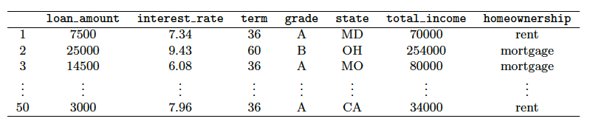
Observaciones, variables y matrices de datos (data frames)
La Figura muestra las filas nº 1, 2, 3 y 50 de un set de datos para 50 préstamos ofrecidos muestreados aleatoriamente a través de Lending Club, que es una compañía de préstamos peer-to-peer. Nos referiremos a estas observaciones como el set de datos loan50. Cada fila en la tabla representa un préstamo en particular. El nombre formal para una fila es un caso o unidad observacional. Las columnas representan características llamadas variables o features para cada uno de los préstamos.
Por ejemplo, la primera fila representa un préstamo de $7.500 con una tasa de interés de 7,34%, donde el prestatario está basado en Maryland y tiene un ingreso de $70.000.
Notes:
Texto original: Figure displays rows 1, 2, 3, and 50 of a data set for 50 randomly sampled loans offered
through Lending Club, which is a peer-to-peer lending company. These observations will be referred to as the loan50 data set. Each row in the table represents a single loan. The formal name for a row is a case or observational unit. The columns represent characteristics, called variables or features, for each of the loans.
For example, the first row represents a loan of $7,500 with an interest rate of 7.34%, where the
borrower is based in Maryland (MD) and has an income of $70,000.

Slide 4
En la práctica, es especialmente importante hacer preguntas aclaratorias para asegurar que aspectos importantes del set de datos sean comprendidos. Por ejemplo, siempre es importante tener certeza de que sabemos qué significa cada variable y cuáles son sus unidades de medida. Podemos ver las descripciones de las variables de loan50 en la siguiente tabla.
variable | descripción
loan_amount | Cantidad del préstamo recibido, en US dollars.
Interest_rate | Tasa de interés del préstamo, en porcentaje anual.
term | Duración del préstamo, que siempre se establece como un número entero de meses.
grade | Grado del préstamo Loan grade, which takes values A through G and represents the quality of the loan and its likelihood of being repaid.
state | Estado de EEUU donde reside el prestatario.
total_income | Ingreso total del prestatario, incluyendo segundos ingresos, en US dollars.
homeownership | Indica si la persona es dueño, si es dueño pero tiene crédito hipotecario, o si tiene rentas.
Notes:
Texto original: In practice, it is especially important to ask clarifying questions to ensure important aspects of
the data are understood. For instance, it is always important to be sure we know what each variable
means and the units of measurement. Descriptions of the loan50 variables are given in the following table
loan_amount: Amount of the loan received, in US dollars.
Interest_rate: Interest rate on the loan, in an annual percentage.
term: The length of the loan, which is always set as a whole number of months.
grade: Loan grade, which takes values A through G and represents the quality of
the loan and its likelihood of being repaid.
state: US state where the borrower resides.
Total_income: Borrower's total income, including any second income, in US dollars.
Homeownership: Indicates whether the person owns, owns but has a mortgage, or rents.

Slide 5
Observaciones, variables y matrices de datos (data frames)
Los datos de la figura representan una matriz de datos, que es una manera común y conveniente de organizar los datos, especialmente si han sido recolectados en una hoja de cálculo. Cada fila de una matriz de datos corresponde a un caso particular y cada columna corresponde a una variable.
Cuando se registran los datos, es mejor usar una matriz de datos a menos que tengamos una muy buena razón para utilizar una estructura diferente. Esta estructura permite agregar nuevos casos como filas o nuevas variables como nuevas columnas.
Notes:
Texto original: The data in Figure represent a data matrix, which is a convenient and common way to
organize data, especially if collecting data in a spreadsheet. Each row of a data matrix corresponds
to a unique case (observational unit), and each column corresponds to a variable.
When recording data, use a data matrix unless you have a very good reason to use a di erent
structure. This structure allows new cases to be added as rows or new variables as new columns.

Slide 6
Primeros fundamentos de muestreo de datos

Slide 7
Poblaciones y muestras
Consideremos las siguientes tres preguntas de investigación:
1. ¿Cuál es el contenido promedio de mercurio de las reinetas del Océano Pacífico?
2. En los últimos 5 años, ¿cuál es el tiempo promedio que se demoran en completar su pregrado los estudiantes UDD?
3. ¿Una nueva droga reduce el número de muertes en pacientes con enfermedad cardíaca severa?
Cada pregunta de investigación hace referencia a una población objetivo. En la primera pregunta, la población objetivo son todas las reinetas del Océano Pacífico y cada pez representa un caso. A menudo, es demasiado caro obtener datos de cada caso en una población. En vez de eso, se toma una muestra. Una muestra representa un subconjunto de casos y es en general una fracción pequeña de la población. Por ejemplo, seleccionamos 60 reinetas (u otro número) de la población y estos datos de la muestra pueden ser utilizados para obtener un promedio estimado de la población y así responder la pregunta de investigación.
¿Cómo sería en el caso de los ejemplos 2 y 3?
Notes:
Texto original: Consider the following three research questions:
1. What is the average mercury content in reinetas in the Pacific Ocean?
2. Over the last 5 years, what is the average time to complete a degree for UDD undergrads?
3. Does a new drug reduce the number of deaths in patients with severe heart disease?
Each research question refers to a target population. In the first question, the target population is all reinetas in the Pacific ocean, and each fish represents a case. Often times, it is too expensive to collect data for every case in a population. Instead, a sample is taken. A sample represents a subset of the cases and is often a small fraction of the population. For instance, 60 reinetas (or some other number) in the population might be selected, and this sample data may be used to provide an estimate of the population average and answer the research question.

Slide 8
Poblaciones y muestras
Pregunta de investigación: ¿Cuál es el contenido promedio de mercurio de las reinetas del Océano Pacífico?
Población de interés: reinetas en el Océano Pacífico
Muestra: Grupo de reinetas compradas en caletas del litoral central
Población a la que los resultados pueden ser generalizados: Reinetas en el litoral central, si los datos están recolectados mediante un buen muestreo aleatorio.
Notes:
Texto original: Research Question: What is the average mercury content in reinetas in the Pacific Ocean?
Population of Interest: reinetas in the Pacific Ocean
Sample: Grupo de reinetas compradas en caletas del litoral central
Population to which results can be generalized: Reinetas en el litoral central, si los datos están recolectados mediante un buen muestreo aleatorio.

Slide 9
Evidencia anecdótica y la investigación en tabaquismo inicial
La investigación anti-tabaquismo comenzó en los años ‘30 y ‘40, cuando fumar cigarros se volvió cada vez más popular. Mientras algunos fumadores parecían ser sensibles al humo de cigarro, otros no se veían afectados en lo absoluto.
La investigación anti-tabaquismo enfrentó resistencia basada en evidencia anecdótica, tal como “Mi tío fuma tres paquetes al día y está en perfectas condiciones de salud”, evidencia que estaba basada en una muestra de tamaño muy límitado que puede no ser representativa de la población.
Se concluyó que “fumar es un comportamiento humano complejo, por su naturaleza difícil de estudiar, confounded con la variabilidad humana”.
Con el tiempo los investigadores fueron capaces de examinar muestras más grandes de casos (fumadores) y las tendencias que mostraban los efectos negativos en la salud se volvieron mucho más claras.
Brandt, The Cigarette Century (2009), Basic Books.
Notes:
Anti-smoking research started in the 1930s and 1940s when cigarette smoking became increasingly popular. While some smokers seemed to be sensitive to cigarette smoke, others were completely unaffected.
Anti-smoking research was faced with resistance based on anecdotal evidence such as "My uncle smokes three packs a day and he's in perfectly good health", evidence based on a limited sample size that might not be representative of the population.
It was concluded that "smoking is a complex human behavior, by its nature difficult to study, confounded by human variability."
In time researchers were able to examine larger samples of cases (smokers), and trends showing that smoking has negative health impacts became much clearer.
Brandt, The Cigarette Century (2009), Basic Books.

Slide 10
Censo
¿No sería mejor solo incluir a todos y “muestrear” la población completa? Wouldn't it be better to just include everyone and "sample" the entire population?
A esto se le llama censo.
Existen problemas con la toma de un censo:
Puede ser difícil de completar: Siempre parecen haber algunos individuos difíciles de localizar o difíciles de medir. Y estas personas difíciles de encontrar pueden tener ciertas características que los distingan del resto de la población.
Las poblaciones pocas veces ”se quedan quietas”. Incluso si logras tomar un censo, la población cambia constantemente, por lo tanto nunca es posible obtener una medición perfecta.
Tomar un censo puede ser más complejo que un muestreo.
Notes:
Texto original:
Wouldn't it be better to just include everyone and "sample" the entire population?
This is called a census.
There are problems with taking a census:
It can be difficult to complete a census: there always seem to be some individuals who are hard to locate or hard to measure. And these difficult-to-find people may have certain characteristics that distinguish them from the rest of the population.
Populations rarely stand still. Even if you could take a census, the population changes constantly, so it's never possible to get a perfect measure.
Taking a census may be more complex than sampling.

Slide 11
Análisis Exploratorio para Inferencias
El muestreo es natural.
Pensemos en el mestreo como algo que estamos cocinando: probamos (examinamos) una pequeña parte de lo que estamos cocinando para hacernos una idea sobre el plato completo.
Cuando probamos una cucharada de sopa y decidimos que esta cucharada no tiene la suficiente sal, ese es un análisis exploratorio.
Si generalizamos y concluimos que la sopa completa necesita sal, esa es una inferencia.
Para que nuestra inferencia sea válida, la cucharada que probamos (la muestra) necesita ser representativa de la olla completa (la población).
Si nuestra cucharada viene solo de la superficie y la sal se concentra en el fondo de la olla, lo que probemos probablemente no sea representativo de la olla completa.
Si primero revolvemos la sopa con cuidado, es más probable que nuestra cucharada sea representativa de la olla completa.
Notes:
Texto original: Sampling is natural.
Think about sampling something you are cooking - you taste (examine) a small part of what you're cooking to get an idea about the dish as a whole.
When you taste a spoonful of soup and decide the spoonful you tasted isn't salty enough, that's exploratory analysis.
If you generalize and conclude that your entire soup needs salt, that's an inference.
For your inference to be valid, the spoonful you tasted (the sample) needs to be representative of the entire pot (the population).
If your spoonful comes only from the surface and the salt is collected at the bottom of the pot, what you tasted is probably not representative of the whole pot.
If you first stir the soup thoroughly before you taste, your spoonful will more likely be representative of the whole pot.

Slide 12
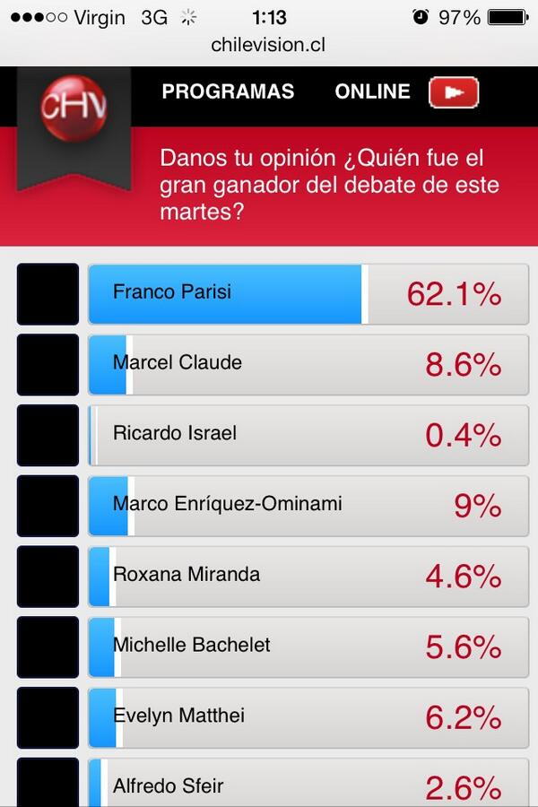
Sesgo de muestreo
Sin respuesta: Si solo una pequeña parte de la muestra aleatoria de personas decide responder una encuesta, la muestra puede dejar de ser representativa de la población.
Respuesta voluntaria: Ocurre cuando la muestra consiste en personas que voluntariamente responden porque tienen opiniones decididas en el tema. Una muestra como esta siempre será no representativa de la población.
Muestra por conveniencia: Es más probable que los individuos a los que es más fácil acceder sean incluidos en la muestra.
Notes:
Texto original:
Non-response: If only a small fraction of the randomly sampled people choose to respond to a survey, the sample may no longer be representative of the population.
Voluntary response: Occurs when the sample consists of people who volunteer to respond because they have strong opinions on the issue. Such a sample will also not be representative of the population.
Convenience sample: Individuals who are easily accessible are more likely to be included in the sample.

Slide 13
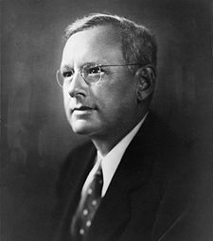
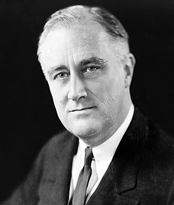
Ejemplo de un sesgo de muestreo:
Landon vs. FDR
Existe un ejemplo histórico de una muestra sesgada que llevó a resultados engañosos:
En 1936, Landon buscó la nominación presidencial republicana oponiéndose a la reelección de FDR.
Notes:
Texto original:
A historical example of a biased sample yielding misleading results.
In 1936, Landon sought the Republican presidential nomination opposing the re-election of FDR.

Slide 14

La encuesta del The Literary Digest
The Literary Digest encuestó a alrededor de 10 millones de estadounidenses y obtuvo respuestas de alrededor de 2,4 millones.
La encuesta mostró que probablemente Landon sería el ganador indiscutido y que FDR obtendría solo 43% de los votos.
Resultados de la elección: FDR ganó con 62% del total de votos.
La revista quedó completamente desacreditada debido a la encuesta y pronto fue quitada de circulación.
Notes:
Texto original:
The Literary Digest polled about 10 million Americans, and got responses from about 2.4 million.
The poll showed that Landon would likely be the overwhelming winner and FDR would get only 43% of the votes.
Election result: FDR won, with 62% of the votes.
The magazine was completely discredited because of the poll, and was soon discontinued.

Slide 15
La encuesta del The Literary Digest
¿En qué falló?
La revista había entrevistado a: The magazine had surveyed
Sus propios lectores,
propietarios registrados de automóviles
y usuarios registrados de teléfono
Estos grupos tenían ingresos bastante por encima del promedio nacional de ese tiempo (recordemos que era la era de la Gran Depresión), lo que resultaba en listas de votantes mucho más tendientes a apoyar a los Republicanos que un votante típico de la época. En otras palabras, la muestra no era representativa de la población estadounidense de ese tiempo.
Notes:
Texto original:
The magazine had surveyed
its own readers,
registered automobile owners, and
registered telephone users.
These groups had incomes well above the national average of the day (remember, this is Great Depression era) which resulted in lists of voters far more likely to support Republicans than a truly typical voter of the time, i.e. the sample was not representative of the American population at the time.

Slide 16
Es preferible tener muestras más grandes, pero...
La encuesta de elecciones del The Literary Digest estaba basada en una muestra con un tamaño de 2,4 millones, lo que es bastante, pero dado que la muestra estaba sesgada, no llevó a una predicción precisa.
Volviendo a la analogía de la sopa: Si la sopa no está bien revuelta, no importa cuán grande sea nuestra cuchara, aun así no tendrá el sabor correcto. Si la sopa está bien revuelta, una pequeña cuchara será suficiente para probar la sopa.
Notes:
Texto original: The Literary Digest election poll was based on a sample size of 2.4 million, which is huge, but since the sample was biased, the sample did not yield an accurate prediction.
Back to the soup analogy: If the soup is not well stirred, it doesn't matter how large a spoon you have, it will still not taste right. If the soup is well stirred, a small spoon will suffice to test the soup.

Slide 17
Práctica
Un distrito escolar está decidiendo si ya no permitirá a los estudiantes de secundaria estacionar en la escuela después de dos accidentes recientes en que algunos estudiantes salieron gravemente heridos. Como primer paso, encuestan a los padres por correo, preguntándoles si objetarían este cambio en la política escolar. De 6.000 encuestas enviadas, vuelven 1.200. De estas 1.200, 960 están de acuerdo con el cambio y 240 no lo están. ¿Cuál de los siguientes enunciados es correcto?
I. Puede que algunos de los envíos por correo nunca hayan llegado a los apoderados.
II. El distrito escolar cuenta con un fuerte apoyo de los padres para continuar con la aprobación de la política.
III. Es posible que la mayoría de los apoderados de los estudiantes de secundaria estén en desacuerdo con el cambio de política.
IV. Es poco probable que los resultados de la encuesta estén sesgados porque se envió una encuesta a todos los apoderados.
(a) Sólo I (b) I y II (c) I y III (d) III y IV (e) Sólo IV
Notes:
(c) I and III
Texto original:
A school district is considering whether it will no longer allow high school students to park at school after two recent accidents where students were severely injured. As a first step, they survey parents by mail, asking them whether or not the parents would object to this policy change. Of 6,000 surveys that go out, 1,200 are returned. Of these 1,200 surveys that were completed, 960 agreed with the policy change and 240 disagreed. Which of the following statements are true?
Some of the mailings may have never reached the parents.
The school district has strong support from parents to move forward with the policy approval.
It is possible that majority of the parents of high school students disagree with the policy change.
The survey results are unlikely to be biased because all parents were mailed a survey.
(a) Only I (b) I and II (c) I and III (d) III and IV (e) Only IV

Slide 18
Representación de datos y distribución

Slide 19
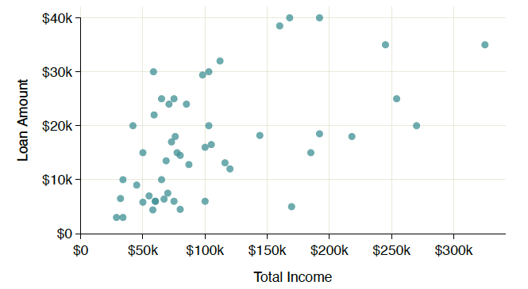
Gráfico de dispersión
Los gráficos de dispersión son útiles para visualizar la relación entre dos variables numéricas.
La cantidad del préstamo y el ingreso total, ¿parecieran estar asociados o ser independientes?
Notes:
Texto original:
Scatterplots are useful for visualizing the relationship between two numerical variables.
Do loan amount and total income appear to be associated or independent?

Slide 20
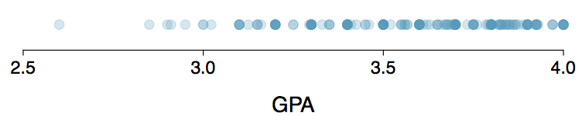
Gráficos de puntos
Útiles para visualizar una variable numérica. Los colores más oscuros representan áreas donde hay más observaciones.
¿Cómo describirías la distribución de GPAs en este set de datos? Asegúrate de considerar el centro, la forma y la dispersión de la distribución.
Notes:
Texto original: Dot plots
Useful for visualizing one numerical variable. Darker colors represent areas where there are more observations.
How would you describe the distribution of GPAs in this data set? Make sure to say something about the center, shape, and spread of the distribution.

Slide 21
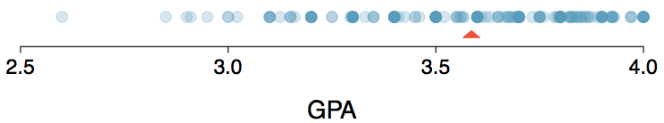
Gráficos de puntos y promedio
El promedio (mean), también llamado average (en inglés; señalizado con un triángulo en el gráfico de arriba), es una forma de medir el centro de una distribución de datos.
El GPA promedio es 3,59.
Notes:
Texto original: Dot plots and mean
The mean, also called the average (marked with a triangle in the above plot), is one way to measure the center of a distribution of data.
The mean GPA is 3.59.

Slide 22

Promedio
El promedio de la muestra, denotado como x̄, puede ser calculado como
donde x₁, x₂, ..., x_{n} representa los n valores observados.
El promedio de la población se calcula de la misma manera pero es denotado como µ. En general no es posible calcular µ dado que raramente tenemos disponibles los datos de la población.
El promedio de la muestra es un estadístico de la muestra y sirve como un punto estimador (point estimate) del promedio de la población. Este estimador puede no ser perfecto, pero si la muestra es buena (representativa de la población), es usualmente un estimador bastante bueno.
Notes:
Texto original:
The sample mean, denoted as x̄, can be calculated as
where x₁, x₂, ..., x_{n} represent the n observed values.
The population mean is also computed the same way but is denoted as µ. It is often not possible to calculate µ since population data are rarely available.
The sample mean is a sample statistic, and serves as a point estimate of the population mean. This estimate may not be perfect, but if the sample is good (representative of the population), it is usually a pretty good estimate.

Slide 23
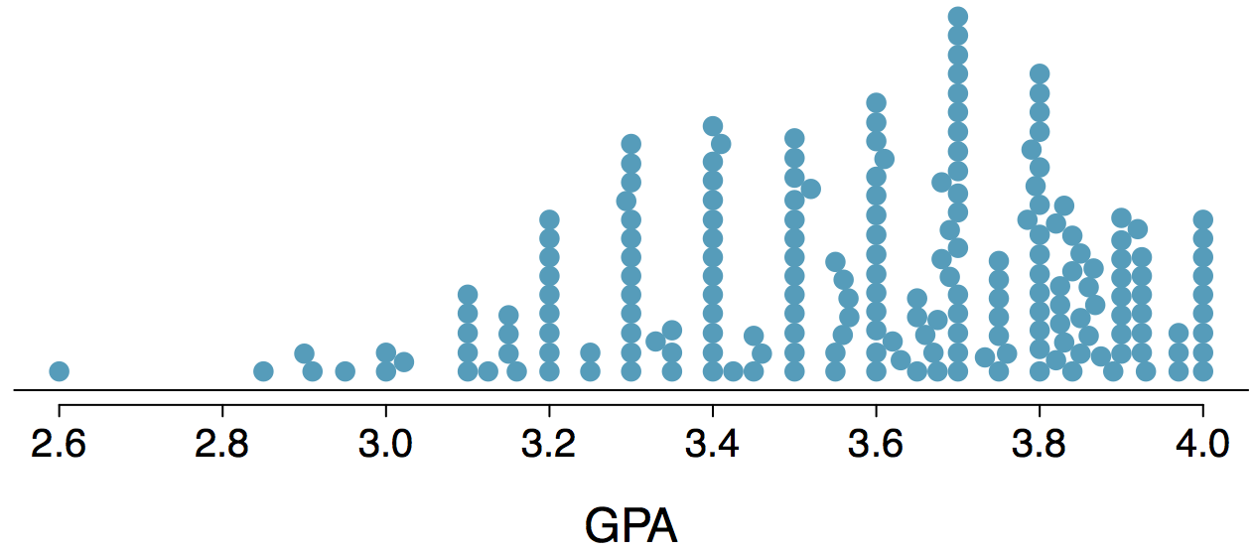
Gráfico de puntos apilados
Las barras más altas representan áreas donde hay más observaciones; se hace un poco más fácil identificar el centro y la forma de la distribución.
Notes:
Texto original: Stacked Dot Plot
Higher bars represent areas where there are more observations, makes it a little easier to judge the center and the shape of the distribution.

Slide 24
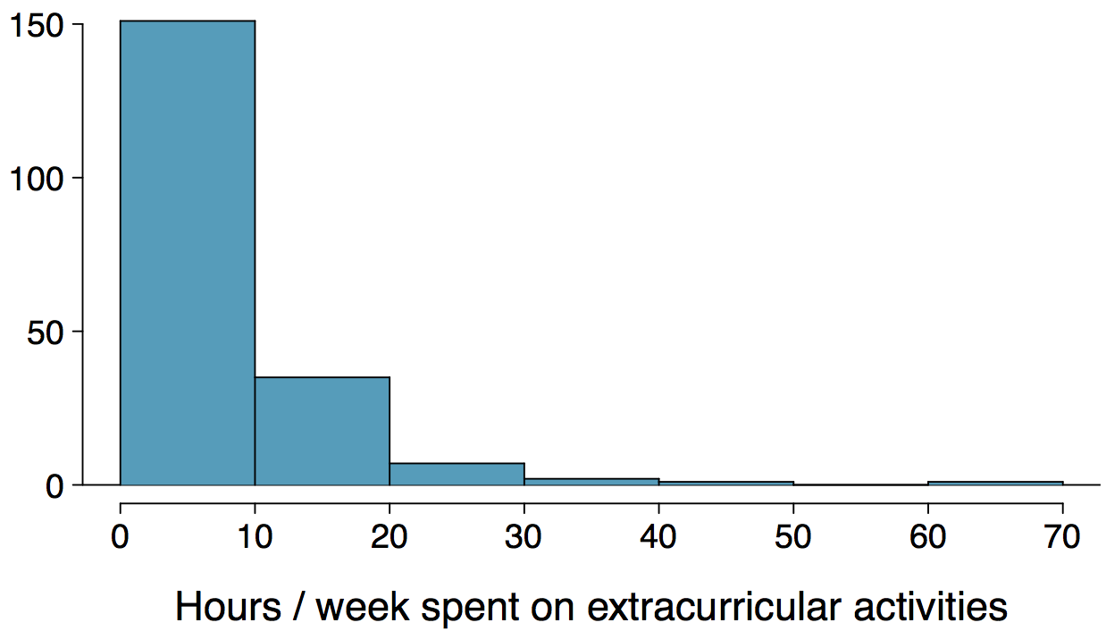
Histogramas – Horas extracurriculares
Los histogramas proveen una visión de la densidad de los datos. Las barras más altas representan dónde los datos son relativamente más comunes.
Los histogramas son especialmente convenientes para describir la forma de la distribución de los datos.
El ancho de barra escogido puede alterar la historia que el histograma está contando.
Notes:
Texto original: Histograms provide a view of the data density. Higher bars represent where the data are relatively more common.
Histograms are especially convenient for describing the shape of the data distribution.
The chosen bin width can alter the story the histogram is telling.

Slide 25
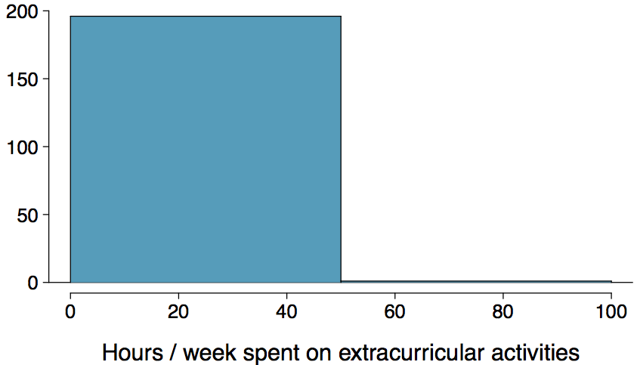
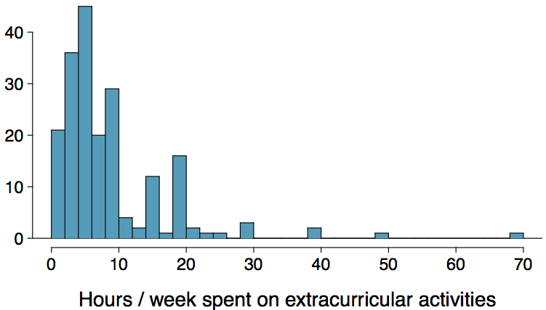
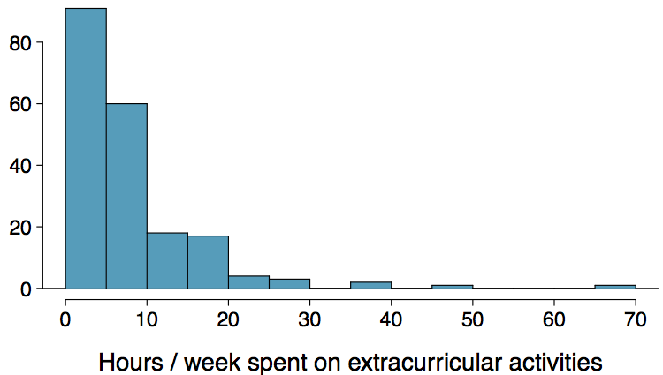
Ancho de barra
¿Cuál o cuáles de estos histogramas es o son útiles?
¿Cuál revela demasiado sobre los datos? ¿Cuál esconde demasiado?
Notes:
Texto original: Bin width
Which one(s) of these histograms are useful? Which reveal too much about the data? Which hide too much?

Slide 26
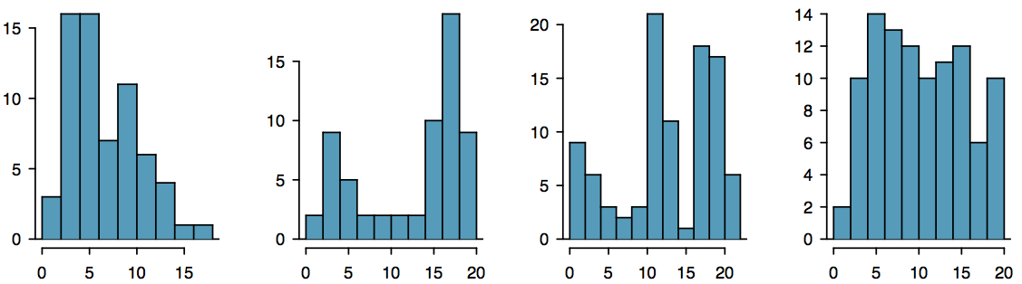
Forma de la distribución: Modalidad
¿Tiene el histograma un único peak prominente (unimodal), varios peaks prominentes (bimodal/multimodal), o ningún peak aparente (uniform)?
Nota: Para determinar la modalidad, da un paso atrás e imagina una curva suave sobre el histograma. Imagina que las barras son bloques de madera y que dejas caer un spaghetti blando sobre ellos: la forma que tome el spaghetti podría ser vista como una curva suave.
Notes:
Texto original: Shape of a Distribution: Modality
Does the histogram have a single prominent peak (unimodal), several prominent peaks (bimodal/multimodal), or no apparent peaks (uniform)?
Note: In order to determine modality, step back and imagine a smooth curve over the histogram -- imagine that the bars are wooden blocks and you drop a limp spaghetti over them, the shape the spaghetti would take could be viewed as a smooth curve.

Slide 27
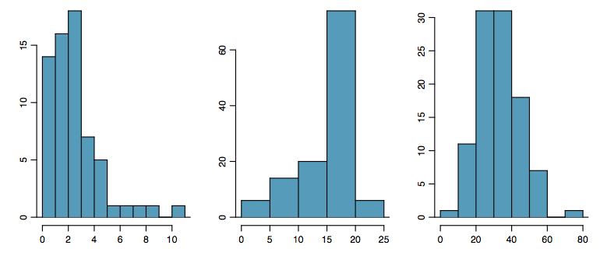
Forma de la distribución: Skewness
¿Tiene el histograma skewness a la derecha, skewness a la izquierda, o es simétrico?
Nota: Se considera que los histogramas “presentan skewness” hacia el lado de la cola larga.
Notes:
Texto original: Shape of a Distribution: Skewness
Is the histogram right skewed, left skewed, or symmetric?
Note: Histograms are said to be skewed to the side of the long tail.

Slide 28
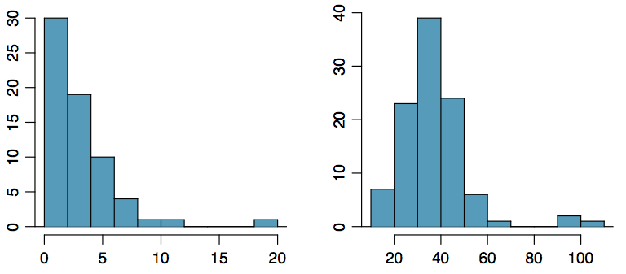
Forma de la distribución:
Observaciones inusuales
¿Hay alguna observación inusual o posibles outliers (valores atípicos)?
Notes:
Texto original:
Shape of a Distribution:
Unusual Observations
Are there any unusual observations or potential outliers?

Slide 29
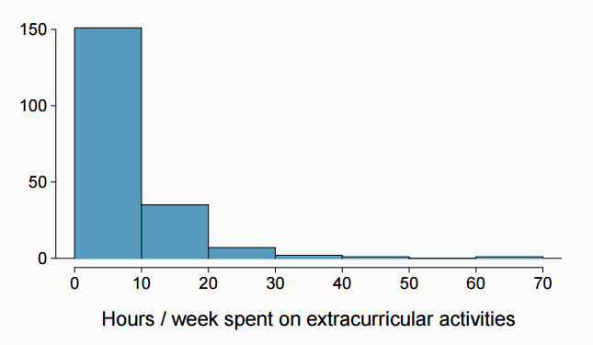
Actividades Extracurriculares
¿Cómo describirías la forma de la distribución de horas por semana que los estudiantes pasan en actividades extracurriculares?
Notes:
Texto original:
Extracurricular activities
How would you describe the shape of the distribution of hours per week students spend on extracurricular activities?

Slide 30
Actividades Extracurriculares
¿Cómo describirías la forma de la distribución de horas por semana que los estudiantes pasan en actividades extracurriculares?
Unimodal y skewed a la derecha, con una observación potencialmente inusual en 60 horas/semana.
Notes:
Texto original:
Extracurricular activities
How would you describe the shape of the distribution of hours per week students spend on extracurricular activities?
Unimodal and right skewed, with a potentially unusual observation at 60 hours/week.

Slide 31
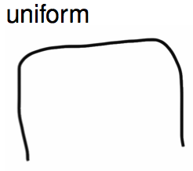
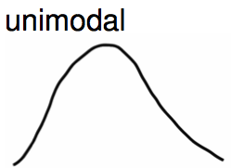
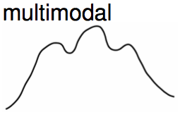
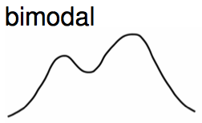
Formas de una distribución observadas comúnmente
Modalidad
Notes:
Commonly observed shapes of distributions
Modality

Slide 32
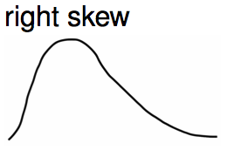
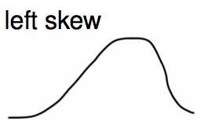
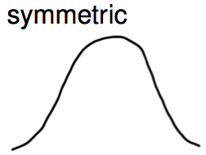
Formas de una distribución observadas comúnmente
Modalidad
Skewness
Notes:
Commonly observed shapes of distributions
Modality
Skewness

Slide 33
Práctica
¿Cuál de estas variables esperarías que estén uniformemente distribuidas?
(a) Pesos de mujeres adultas
(b) Salarios de una muestra aleatoria de personas de Carolina del Norte
(c) Precios de las casas
(d) Cumpleaños de los compañeros de curso (día del mes)
Notes:
Texto original:
Which of these variables do you expect to be uniformly distributed?
(a) weights of adult females
(b) salaries of a random sample of people from North Carolina
(c) house prices
(d) birthdays of classmates (day of the month)

Slide 34
Práctica
¿Cuál de estas variables esperarías que estén uniformemente distribuidas?
(a) Pesos de mujeres adultas
(b) Salarios de una muestra aleatoria de personas de Carolina del Norte
(c) Precios de las casas
(d) Cumpleaños de los compañeros de curso (día del mes)
Notes:
Texto original:
Which of these variables do you expect to be uniformly distributed?
(a) weights of adult females
(b) salaries of a random sample of people from North Carolina
(c) house prices
(d) birthdays of classmates (day of the month)

Slide 35
Actividad de aplicación:
Formas de las distribuciones
Bosqueja las distribuciones esperadas de las siguientes variables:
Número de piercings
Puntajes en un examen
Puntajes de CI
Desarrolla una forma concisa (1-2 oraciones) para enseñar a alguien cómo determinar la distribución esperada de cualquier variable.
Notes:
Texto original: Application Activity:
Shapes of Distributions
Sketch the expected distributions of the following variables:
number of piercings
scores on an exam
IQ scores
Come up with a concise way (1-2 sentences) to teach someone how to determine the expected distribution of any variable.

Slide 36


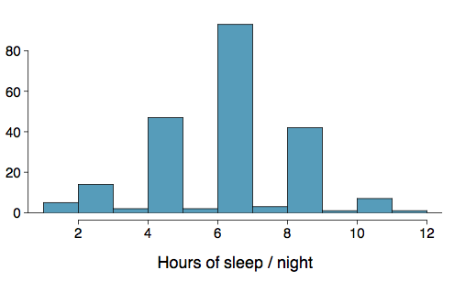
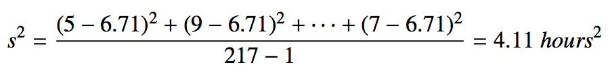
Varianza
La varianza es aproximadamente la desviación promedio (average) al cuadrado del promedio (mean).
El promedio de la muestra es y el tamaño de la muestra es n = 217.
La varianza de la cantidad de sueño por noche de los estudiantes puede ser calculada como:
Notes:
Variance is roughly the average squared deviation from the mean.
The sample mean is and the sample size is n = 217.
The variance of amount of sleep students get per night can be calculated as:

Slide 37
Varianza (cont.)
¿Por qué usamos la desviación al cuadrado en el cálculo de la varianza?
Para deshacernos de los números negativos, de modo que las observaciones que estén igualmente distantes al promedio sea consideradas con el mismo peso.
Para dar más peso a desviaciones más grandes.
Notes:
Why do we use the squared deviation in the calculation of variance?
To get rid of negatives so that observations equally distant from the mean are weighed equally.
To weigh larger deviations more heavily.

Slide 38

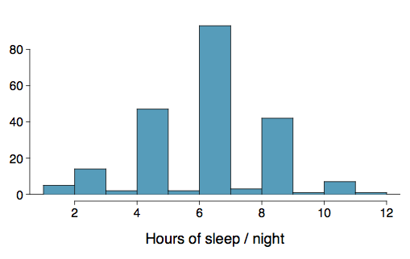

Desviación Estándar
La desviación estándar es la raíz cuadrada de la varianza y tiene la misma unidad que los datos.
La desviación estándar de la cantidad de sueño por noche de los estudiantes puede ser calculada como:
Podemos ver que todos los datos están dentro de 3 desviaciones estándar del promedio.
Notes:
The standard deviation is the square root of the variance, and has the same units as the data.
The standard deviation of amount of sleep students get per night can be calculated as:
We can see that all of the data are within 3 standard deviations of the mean.

Slide 39

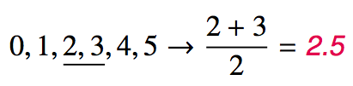
Mediana
La mediana es el valor que divide a los datos en la mitad cuando son ordenados de modo ascendente.
Si hay un número par de observaciones, entonces la mediana es el promedio de los dos valores en el medio.
Dado que la mediana es el punto medio de los datos, 50% de los valores están bajo esta. Por lo tanto, también es el percentil 50.
Notes:
The median is the value that splits the data in half when ordered in ascending order.
If there are an even number of observations, then the median is the average of the two values in the middle.
Since the median is the midpoint of the data, 50% of the values are below it. Hence, it is also the 50th percentile.

Slide 40
C1, C3 e RIC (IQR)
El percentil 25 también es llamado primer cuartil, C1.
El percentil 50 también es llamado mediana.
El percentil 75 también es llamado tercer cuartil, C3.
Entre C1 y C3 está el 50% central o del medio de los datos. El rango de este espacio o lapso e llamado rango intercuartil o RIC o IQR (en inglés).
RIC = C3 - C1
Notes:
Q1, Q3, and IQR
The 25th percentile is also called the first quartile, Q1.
The 50th percentile is also called the median.
The 75th percentile is also called the third quartile, Q3.
Between Q1 and Q3 is the middle 50% of the data. The range these data span is called the interquartile range, or the IQR.
IQR = Q3 - Q1

Slide 41
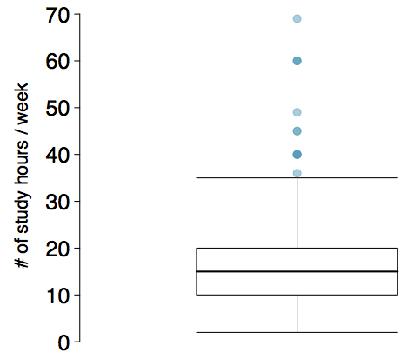
Diagrama de caja y bigotes
La caja en un diagrama de caja representa el 50% central o del medio de los datos y la línea gruesa en la caja es la mediana.
Notes:
The box in a box plot represents the middle 50% of the data, and the thick line in the box is the median.

Slide 42
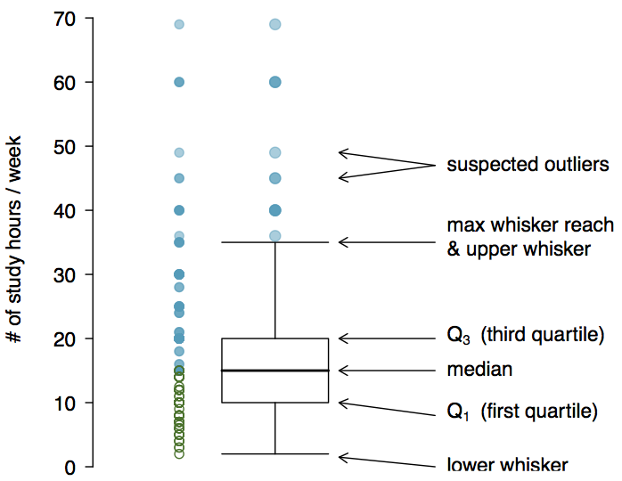
Anatomía de un diagrama de caja
(Posibles casos atípicos)
(Máximo alcance del bigote y bigote superior)
(C3, tercer cuartil)
(mediana)
(C1, primer cuartil)
(bigote inferior)
Notes:
Anatomy of a Box Plot

Slide 43
“Bigotes”(whiskers) y casos atípicos
Los “bigotes” de un diagrama de caja pueden extenderse hasta 1,5 x RIC más allá de los cuartiles.
alcance máximo del bigote superior = C3 + 1.5 x RIC
alcance máximo del bigote inferior = C1 - 1.5 x IQR
RIC: 20 - 10 = 10
alcance máximo del bigote superior = 20 + 1.5 x 10 = 35
alcance máximo del bigote inferior = 10 - 1.5 x 10 = -5
Un potencial caso atípico (outlier) es definido como una observación más allá del máximo alcance de cada bigote. Es una observación que aparece como un extremo en relación al resto de los datos.
Notes:
Texto original:
Whiskers and Outliers
Whiskers of a box plot can extend up to 1.5 x IQR away from the quartiles.
max upper whisker reach = Q3 + 1.5 x IQR
max lower whisker reach = Q1 - 1.5 x IQR
IQR: 20 - 10 = 10
max upper whisker reach = 20 + 1.5 x 10 = 35
max lower whisker reach = 10 - 1.5 x 10 = -5
A potential outlier is defined as an observation beyond the maximum reach of the whiskers. It is an observation that appears extreme relative to the rest of the data.

Slide 44
Casos atípicos (cont.)
¿Por qué es importante buscar los casos atípicos?
Identificar skew extremo en la distribución.
Identificar errores en la recolección y entrada de datos.
Proveer información sobre características interesantes de los datos.
Notes:
Texto original:
Why is it important to look for outliers?
Identify extreme skew in the distribution.
Identify data collection and entry errors.
Provide insight into interesting features of the data.

Slide 45
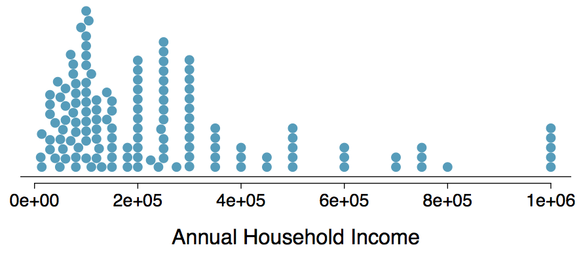
Extreme Observations
¿Cómo pueden verse afectados estadísticos de la muestra como promedio, mediana, SD y RIC de un ingreso familiar si el valor más grande es reemplazado por $10 millones? ¿Y si el valor más pequeño es reemplazado por $10 millones?
Notes:
Texto original: Extreme Observations
How would sample statistics such as mean, median, SD, and IQR of household income be affected if the largest value was replaced with $10 million? What if the smallest value was replaced with $10 million?

Slide 46
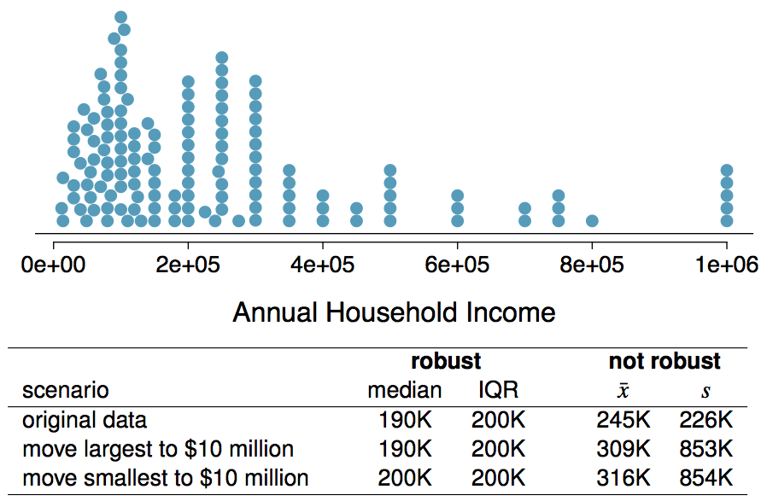
Estadísticos robustos
Notes:
Texto original: Robust Statistics

Slide 47
Estadísticos robustos
La mediana y el RIC son más robustos para skewness y casos atípicos que el promedio y la desviación estándar. Por lo tanto,
para distribuciones skewed es en general más útil usar la mediana y el RIC para describir el centro y la dispersión
para distribuciones simétricas es en general más útil usar el promedio y la desviación estándar para describir el centro y la dispersión.
Si quisieras estimar el ingreso familiar típico de un estudiante, ¿estarías más interesado en el ingreso promedio o en la mediana del ingreso?
Mediana
Notes:
Median and IQR are more robust to skewness and outliers than mean and SD. Therefore,
for skewed distributions it is often more helpful to use median and IQR to describe the center and spread
for symmetric distributions it is often more helpful to use the mean and SD to describe the center and spread
If you would like to estimate the typical household income for a student, would you be more interested in the mean or median income?
Median

Slide 48
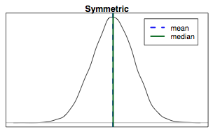
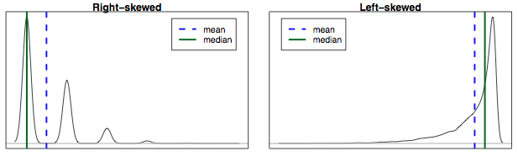
Mean vs. Median
Si la distribución es simétrica, el centro es en general definido como el promedio: promedio ~ mediana
Si la distribución está skewed o tiene casos atípicos extremos, el centro es en general definido como la mediana.
Skewed a la derecha: promedio > mediana
Skewed a la izquierda: promedio < mediana
Notes:
Texto original:
Mean vs. Median
If the distribution is symmetric, center is often defined as the mean: mean ~ median
If the distribution is skewed or has extreme outliers, center is often defined as the median
Right-skewed: mean > median
Left-skewed: mean < median

Slide 49
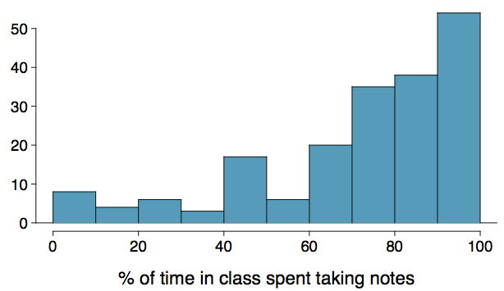
Práctica
¿Qué es más probable que ocurra en la distribución del porcentaje de tiempo realmente utilizado tomando notas en clases vs. en Facebook, Twitter, etc.?
(a) promedio > median a (b) promedio ~ mediana
(c) promedio < mediana (d) imposible de determinar
Notes:
Texto original: Practice
Which is most likely true for the distribution of percentage of time actually spent taking notes in class versus on Facebook, Twitter, etc.?
(a) mean > median (b) mean ~ median
(c) mean < median (d) impossible to tell

Slide 50
Práctica
¿Qué es más probable que ocurra en la distribución del porcentaje de tiempo realmente utilizado tomando notas en clases vs. en Facebook, Twitter, etc.?
(a) promedio > median a (b) promedio ~ mediana
(c) promedio < mediana (d) imposible de determinar
median: 80%
mean: 76%
Notes:
Texto original: Practice
Which is most likely true for the distribution of percentage of time actually spent taking notes in class versus on Facebook, Twitter, etc.?
(a) mean > median (b) mean ~ median
(c) mean < median (d) impossible to tell

Slide 51
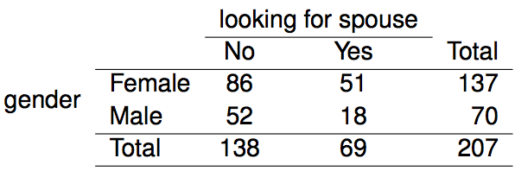
Contingency Tables
Una tabla que resume los datos para dos variables categóricas es llamada una tabla de contingencia.
La tabla de contingencia de abajo muestra la distribución del género de los estudiantes y si están buscando casarse o no estando en pregrado.
Notes:
Texto original:
Contingency Tables
A table that summarizes data for two categorical variables is called a contingency table.
The contingency table below shows the distribution of students' genders and whether or not they are looking for a spouse while in college.

Slide 52
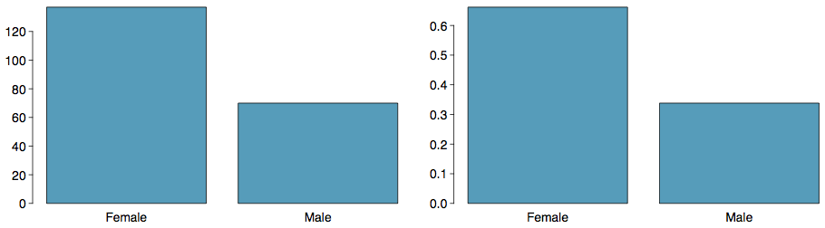
Gráfico de barras
Un gráfico de barras es una manera común de presentar una variable categórica única. Un gráfico de barra que muestra proporciones en vez de frecuencias es llamado gráfico de barras de frecuencia relativa.
¿En qué se diferencian los gráficos de barra de los histogramas?
Los gráficos de barra son utilizados para mostrar distribución de variables categóricas, mientras que los histogramas son usados para variables numéricas. El eje X en un histograma es una línea numerada, por lo ranto el orden de las barras no puede ser cambiado, mientras que en un gráfico de barras las categorías pueden estar presentadas en distinto orden (aunque algunos ordenamientos tienen más sentido que otros, especialmente para variables ordinales).
Notes:
Texto original: Bar Plots
A bar plot is a common way to display a single categorical variable. A bar plot where proportions instead of frequencies are shown is called a relative frequency bar plot.
How are bar plots different than histograms?
Bar plots are used for displaying distributions of categorical variables, while histograms are used for numerical variables. The x-axis in a histogram is a number line, hence the order of the bars cannot be changed, while in a bar plot the categories can be listed in any order (though some orderings make more sense than others, especially for ordinal variables.)

Slide 53
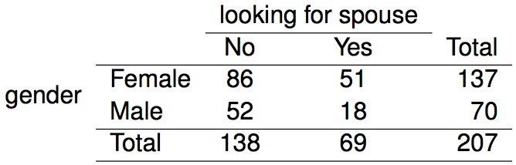
Escogiendo la proporción apropiada
¿Parece haber una relación entre género y si los estudiantes están buscando casarse en pregrado?
Para responder a esta pregunta, examinamos la fila de proporciones:
% de mujeres buscando casarse: 51 / 137 ~ 0.37
% de hombres buscando casarse : 18 / 70 ~ 0.26
Notes:
Texto original:
Choosing the
Appropriate Proportion
Does there appear to be a relationship between gender and whether the student is looking for a spouse in college?
To answer this question we examine the row proportions:
% Females looking for a spouse: 51 / 137 ~ 0.37
% Males looking for a spouse: 18 / 70 ~ 0.26

Slide 54
Gráficos de barra con dos variables
Gráfico de barras apiladas: Visualización gráfica de información de tablas de contingencia, para conteos.
Gráfico de lado a lado: Muestra la misma información colocando barras una al lado de la otra, en lugar de una encima de la otra.
Gráfico de barras apiladas estandarizado: Visualización gráfica de información de tablas de contingencia, para proporciones.
Notes:
Texto original: Bar plots with two variables
Stacked bar plot: Graphical display of contingency table information, for counts.
Side-by-side bar plot: Displays the same information by placing bars next to, instead of on top of, each other.
Standardized stacked bar plot: Graphical display of contingency table information, for proportions.

Slide 55
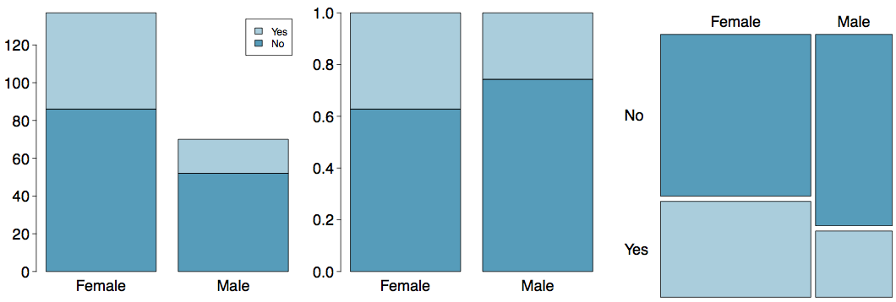
Gráficos de barra segmentada y gráficos de mosaico
¿Cuáles son las diferencias entre las tres visualizaciones mostradas abajo?
Notes:
Texto original: Segmented Bar and Mosaic Plots
What are the differences between the three visualizations shown below?

Slide 56
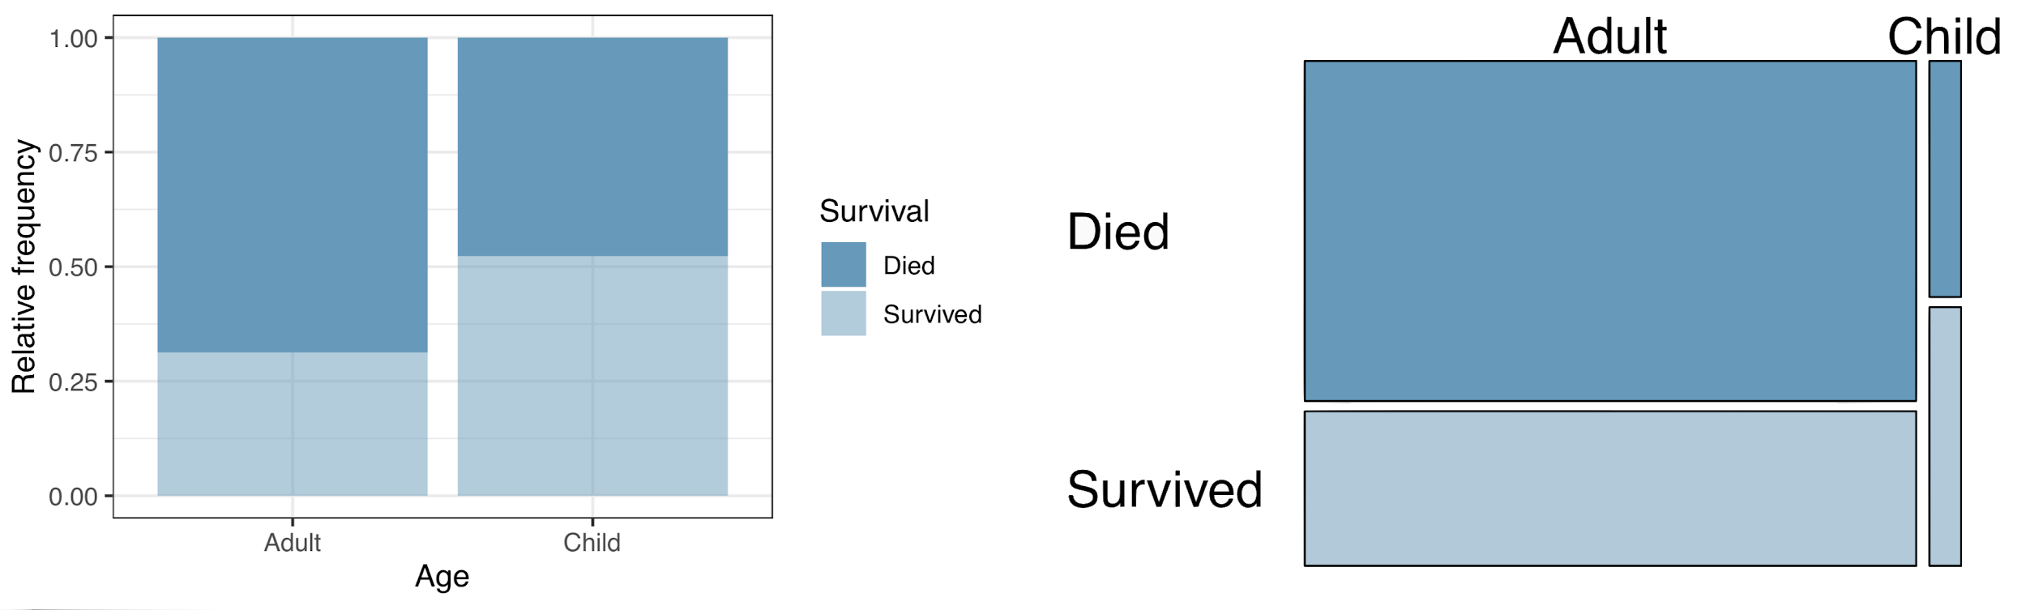
Gráficos de mosaico
¿Cuáles son las diferencias entre las dos visualizaciones mostradas abajo?
Notes:
Texto original: Mosaic plots
What are the differences between the two visualizations shown below?

Slide 57
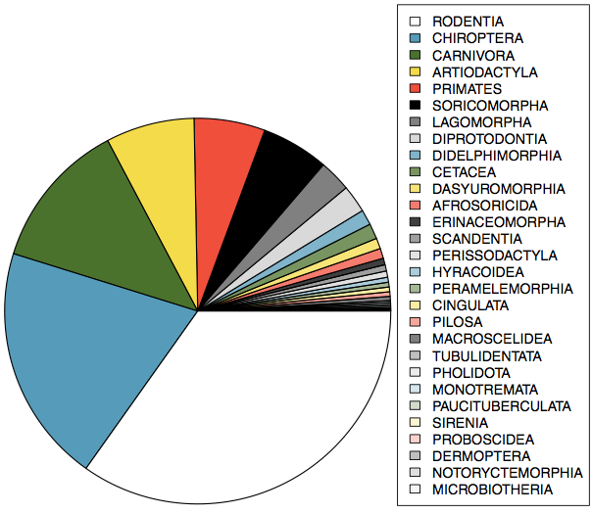
Gráficos de torta
¿Puedes identificar qué orden abarca el porcentaje más bajo de especies de mamíferos?
http://www.bucknell.edu/msw3
Notes:
Texto original: Pie Charts
Can you tell which order encompasses the lowest percentage of mammal species?

Slide 58
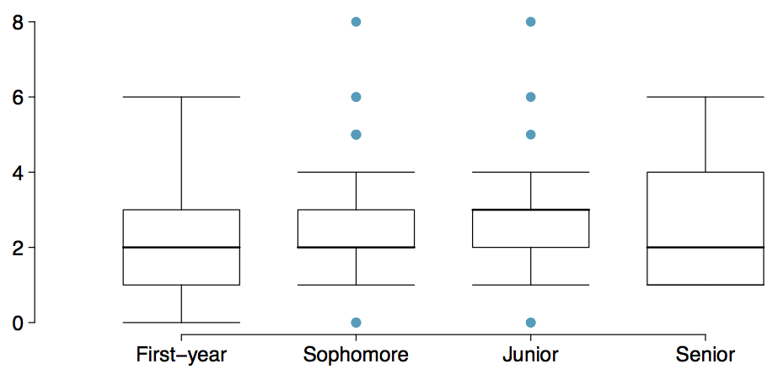
Comparando datos numéricos entre grupos
¿Parece haber alguna relación entre año de escuela y número de clubes en que participan los estudiantes?
Notes:
Texto original: Comparing Numerical Data
Across Groups
Does there appear to be a relationship between class year and number of clubs students are in?

Slide 59
tarea

